Slide 1


DOLNÍ ŘEDICE - ČOV A TLAKOVÁ KANALIZACE
INFORMACE OBČANŮM

Slide 2
DNEŠNÍ ZAJIŠTĚNÍ ODPADNÍCH VOD U DOMÁCNOSTÍ
Splaškové vody jsou odpadní vody z domácností, tj. vody ze záchodů, koupelen a kuchyní, případně prádelen. Odpadními vodami nejsou vody dešťové, tedy vody svedené ze střech a ze zpevněných ploch dvorů a ani vody drenážní.
Žumpa je bezpřepadová vodotěsná jímka, ze které nesmí unikat ani prosakovat žádné splašky. Do jímky musí být svedeny všechny odpadní vody, tedy nejen z WC, ale i z koupelen a kuchyní. Jímka se musí pravidelně vyvážet. Četnost jejího vyvážení vyplývá z počtu obyvatel domu a velikosti – obsahu žumpy. Vyvážení nelze uskutečnit na pole, ale obsah musí být likvidován v čistírně odpadních vod.
Biologický septik je jímka s několika komorami, nejčastěji se třemi, které slouží usazovací nádrž s přepadem. V současné době nelze přepad ze septiku vypouštět do vodního toku (prostřednictvím stávající dešťové kanalizace) ani do vsakovacích jam, trativodů.
Domovní čistírna odpadních vod. Byla a je dosud povolována, ale jako stavba dočasná do doby vybudování splaškové kanalizace.

Slide 3
KANALIZAČNÍ PŘÍPOJKY – legislativa
CO JE KANALIZAČNÍ PŘÍPOJKA? Definice ze zákona 274/2001 Sb., o vodovodech a kanalizacích
§ 2 odst. 8 zákona
Vnitřní kanalizace je potrubí určené k odvádění odpadních vod, popřípadě i srážkových vod ze stavby, k jejímu líci. V případech, kdy jsou odváděny odpadní vody, popřípadě i srážkové vody ze stavby i pozemku vně stavy, je koncem vnitřní kanalizace místo posledního spojení vnějších potrubí. Tato místa jsou začátkem přípojky.
§ 3 odst. 2, zákona
Kanalizační přípojka (domovní gravitační) je samostatnou stavbou tvořenou úsekem potrubí od vyústění vnitřní kanalizace stavby nebo odvodnění pozemku k zaústění do stokové sítě (čerpací šachty). Kanalizační přípojka není vodním dílem.
§ 3 odst. 5, zákona
Vlastník kanalizační přípojky je povinen zajistit, aby kanalizační přípojka byla provedena vodotěsná a tak, aby nedošlo ke zmenšení průtočného profilu stoky, do které je zaústěna.
§ 3 odst. 7, zákona
Opravy a údržbu vodovodních přípojek a kanalizačních přípojek uložených v pozemcích, které tvoří veřejné prostranství, zajišťuje provozovatel ze svých provozních nákladů.
§ 3 odst. 8, zákona
Obecní úřad může v přenesené působnosti rozhodnutím uložit vlastníkům stavebního pozemku nebo staveb, na kterých vznikají, nebo mohou vznikat odpadní vody, povinnost připojit se na kanalizaci v případech, kdy je to technicky možné.

Slide 4
TLAKOVÁ SPLAŠKOVÁ KANALIZACE
Systém odkanalizování pomocí tlakové kanalizace je tvořen v základě dvěma prvky:
Základním prvkem jsou ČERPACÍ ŠACHTY. V čerpacích šachtách je umístěno technologické vybavení - čerpadlo s automatickou regulací hladiny určené k dopravě splaškových odpadních vod.
Druhým prvkem je kanalizační tlaková síť, která začíná v čerpací šachtě napojením na čerpadlo a končí napojením na ČOV, popř. v jiném recipientu. Tlakové potrubí tvoří páteřní větevnou síť.
Samostatným prvkem je gravitační domovní splašková přípojka, která je napojena na vnitřní zdravotní instalaci přilehlého objektu a je zaústěna do čerpací šachty. Tato přípojka je v režii majitelů nemovitostí.

Slide 5
DOMOVNÍ ČERPACÍ ŠACHTY
Do čerpací šachty, která bude umístěna na soukromém pozemku, budou svedeny veškeré odpadní splaškové vody z domácnosti (kuchyň, koupelna, WC).
Čerpací šachta je kruhová a má průměr 0,8 - 1,0m a hloubku 1,8 - 2,0m. Z čerpací šachty budou pomocí čerpadla, které je osazeno zároveň drtičem pevných částic, splašky čerpány tlakovým potrubím průměru 40 - 50mm do hlavního řadu a dále na čistírnu odpadních vod.
Aby gravitační přípojky z nemovitosti do čerpacích šachet nebyly zbytečně moc dlouhé, lze předpokládat, že čerpací šachta bude většinou umístěna v blízkosti stávajících septiků, žump nebo domovních čistíren, a to na soukromých pozemcích. Šachta může být přizpůsobena i pro přejezd vozidel.
Podmínkou pro umístění šachty na pozemku je její přístupnost pro techniku při výstavbě či provozu (čištění).
U čerpací šachty je třeba umístit elektrickou skříňku (rozměry v×š×h=20 cm × 30 cm × 17 cm). Skříňka se umísťuje maximálně 5 m od šachty, přišroubováním na stěnu připojovaného objektu nebo zasekáním do zdiva. Tam, kde není možné toto řešení, umísťuje se skříňka na samostatný pilířek přímo k šachtě. Do skříňky bude přiveden elektrický kabel z elektrorozvodu Vašeho domu (napětí 400 V).
Elektrická přípojka je v režii majitelů nemovitostí. Přívodní napájecí kabel elektrorozvaděče
(CYKY-J 5×2,5 nebo dle norem) DČJ bude samostatně jištěn min. 13 A jističem s charakteristikou B.

Slide 6
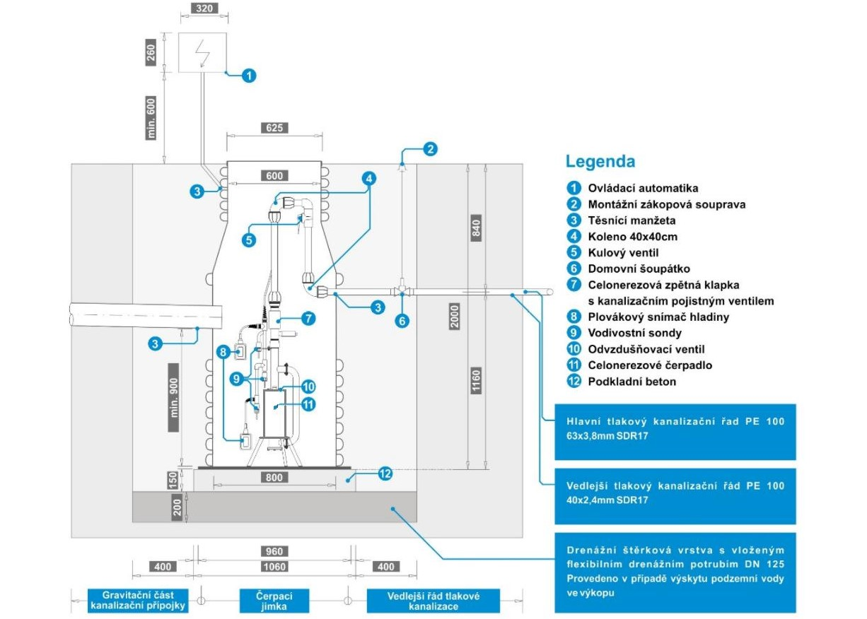
SCHÉMA ČERPACÍ JÍMKY

Slide 7
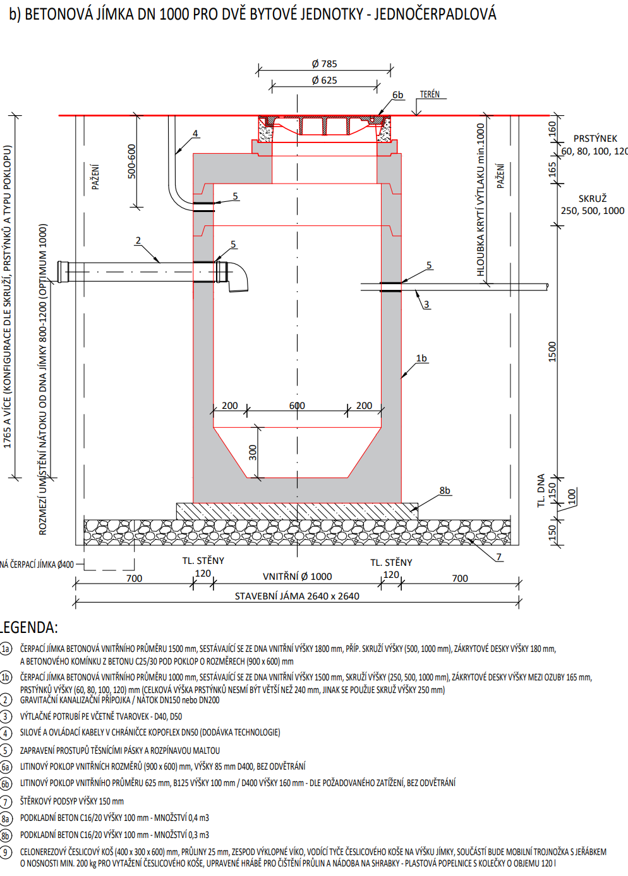
ČERPACÍ JÍMKA

Slide 8
TECHNICKÉ PODMÍNKY PRO NAPOJENÍ NA TLAKOVOU KANALIZACI
PRO NAPOJENÍ NA SYSTÉM TLAKOVÉ KANALIZACE PLATÍ TYTO ZÁSADY:
Jedna nemovitost = jedna čerpací šachta.
Do čerpací šachty lze připojit pouze odpadní vody z WC, kuchyně, koupelny a případně prádelny.
DEŠŤOVÁ VODA NE !
Potrubí na vlastním pozemku ukládat bez zbytečných směrových a výškových lomů.
Materiál - PVC pro venkovní kanalizaci – barva oranžová.
Profil DN 150 – minimální spád 2%.
Stávající žumpa, biologický septik či domovní čistírna odpadních vod bude po přepojení nemovitosti na systém tlakové kanalizace MIMO PROVOZ.
Do čerpací šachty nelze vypouštět přepad ze žumpy, předčištěné vody z biologických septiků, ani vyčištěné vody z domovních čistíren odpadních vod.

Slide 9
TECHNICKÉ PODMÍNKY PRO UMÍSTĚNÍ ČERPACÍ ŠACHTY
možnost napojení všech splaškových samospádových ležatých odpadů z domu do čerpací šachty (nenapojují se dešťové vody!).
pro budoucí provoz – zajištění čištění šachty, musí být ČŠ umístěna ve vzdálenosti do 5,0m od oplocení na přístupném místě pro techniku (nákladní vozidlo 40 t).
nejbližší doporučená bezpečná vzdálenost šachty od jiných staveb (domy, stodoly, zděné ploty, apod...) je 2,0m z důvodu ochrany statiky těchto staveb při provádění výkopu.
jímka nesmí být umístěna v trase jiných podzemních technických vedení - vodovod, plynovod. Přitom nejmenší možná vzdálenost od plynu je 1,0 metru.

Slide 10
OBECNÉ ZÁSADY POUŽÍVÁNÍ TLAKOVÉ KANALIZACE
čerpací šachta pracuje automaticky a vyžaduje pouze orientační kontrolu provozního stavu.
je nutné provádět pravidelné čištění prostoru čerpací jímky a to zejména stěn, ovládacích prvků hladin, čerpadel a armatur a to ostříkáním proudem vody v intervalech 2x – 4x ročně dle míry znečištění.
uživatel nesmí vstupovat do jímky a dotýkat se elektrických zařízení. Toto je životu nebezpečné (možnost infekce a úrazu el. proudem).
spotřeba el. energie pro 1 domácnost (3 osoby): 66 kWh/rok při uvažované spotřebě 100 l vody na osobu a den

Slide 11
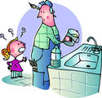
DO KANALIZACE NEPATŘÍ:
kamení, štěrk, písek
kovové předměty
rostlinné tuky, živočišné tuky, oleje
veškeré chemické látky - ředidla, barvy, jedy, kyseliny …
vlhčené ubrousky, textilie, silonové punčochy, papírové pleny, hygienické vložky a tampony apod.
uhynulá zvířata, zbytky jídel, kosti
do ČŠ nesmí přijít odpad z kuchyňského
drtiče odpadu (tento odpad podléhá režimu
zákona č. 185/2001 Sb. o odpadech)

Slide 12
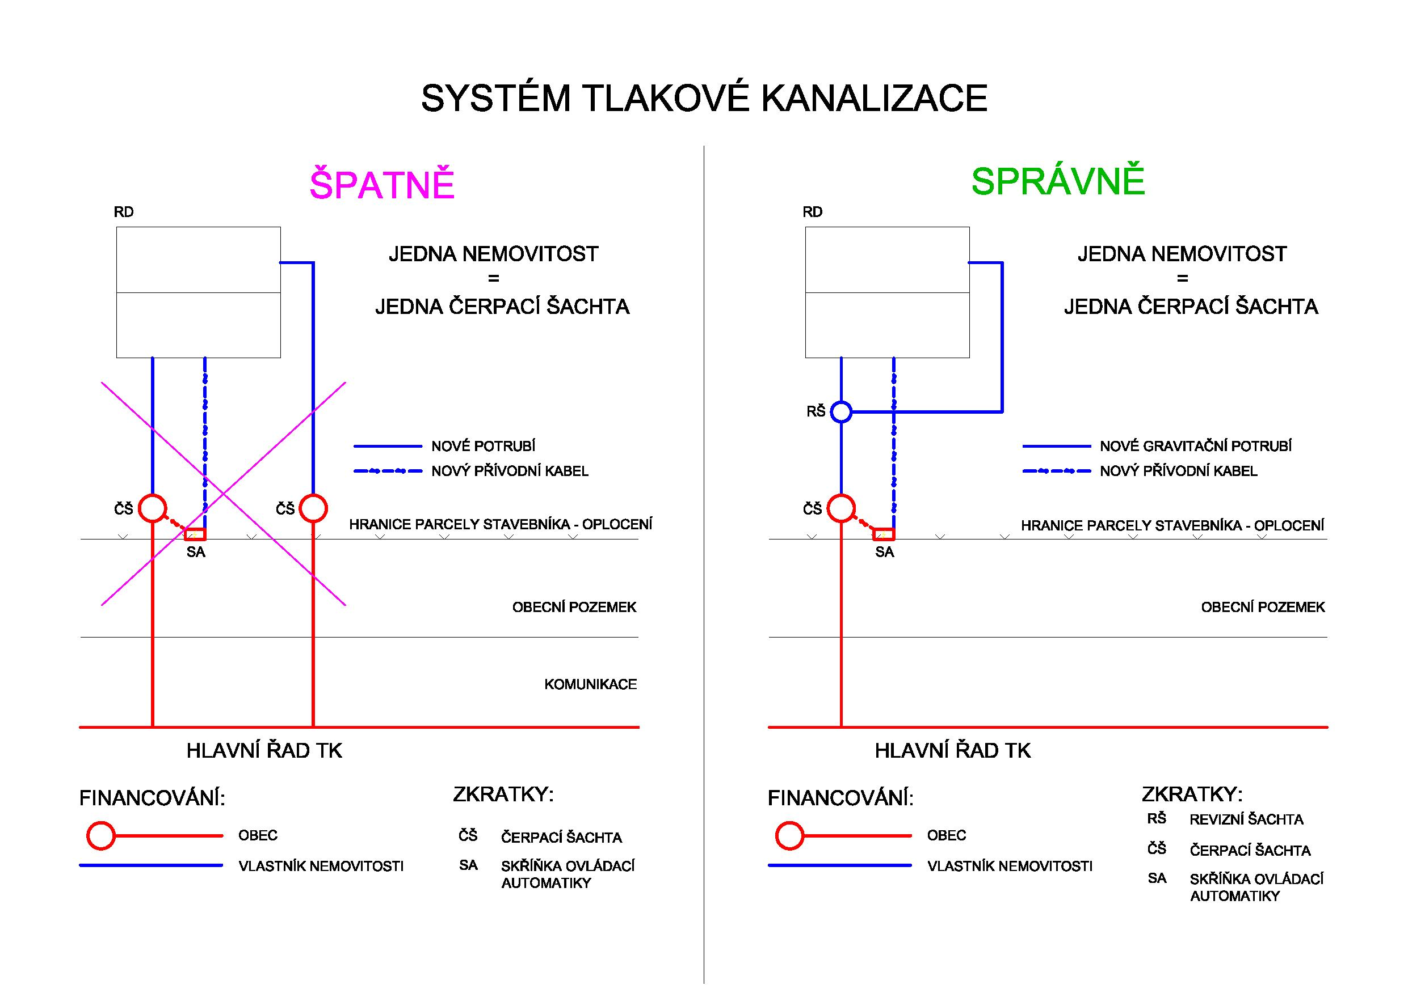

Slide 13
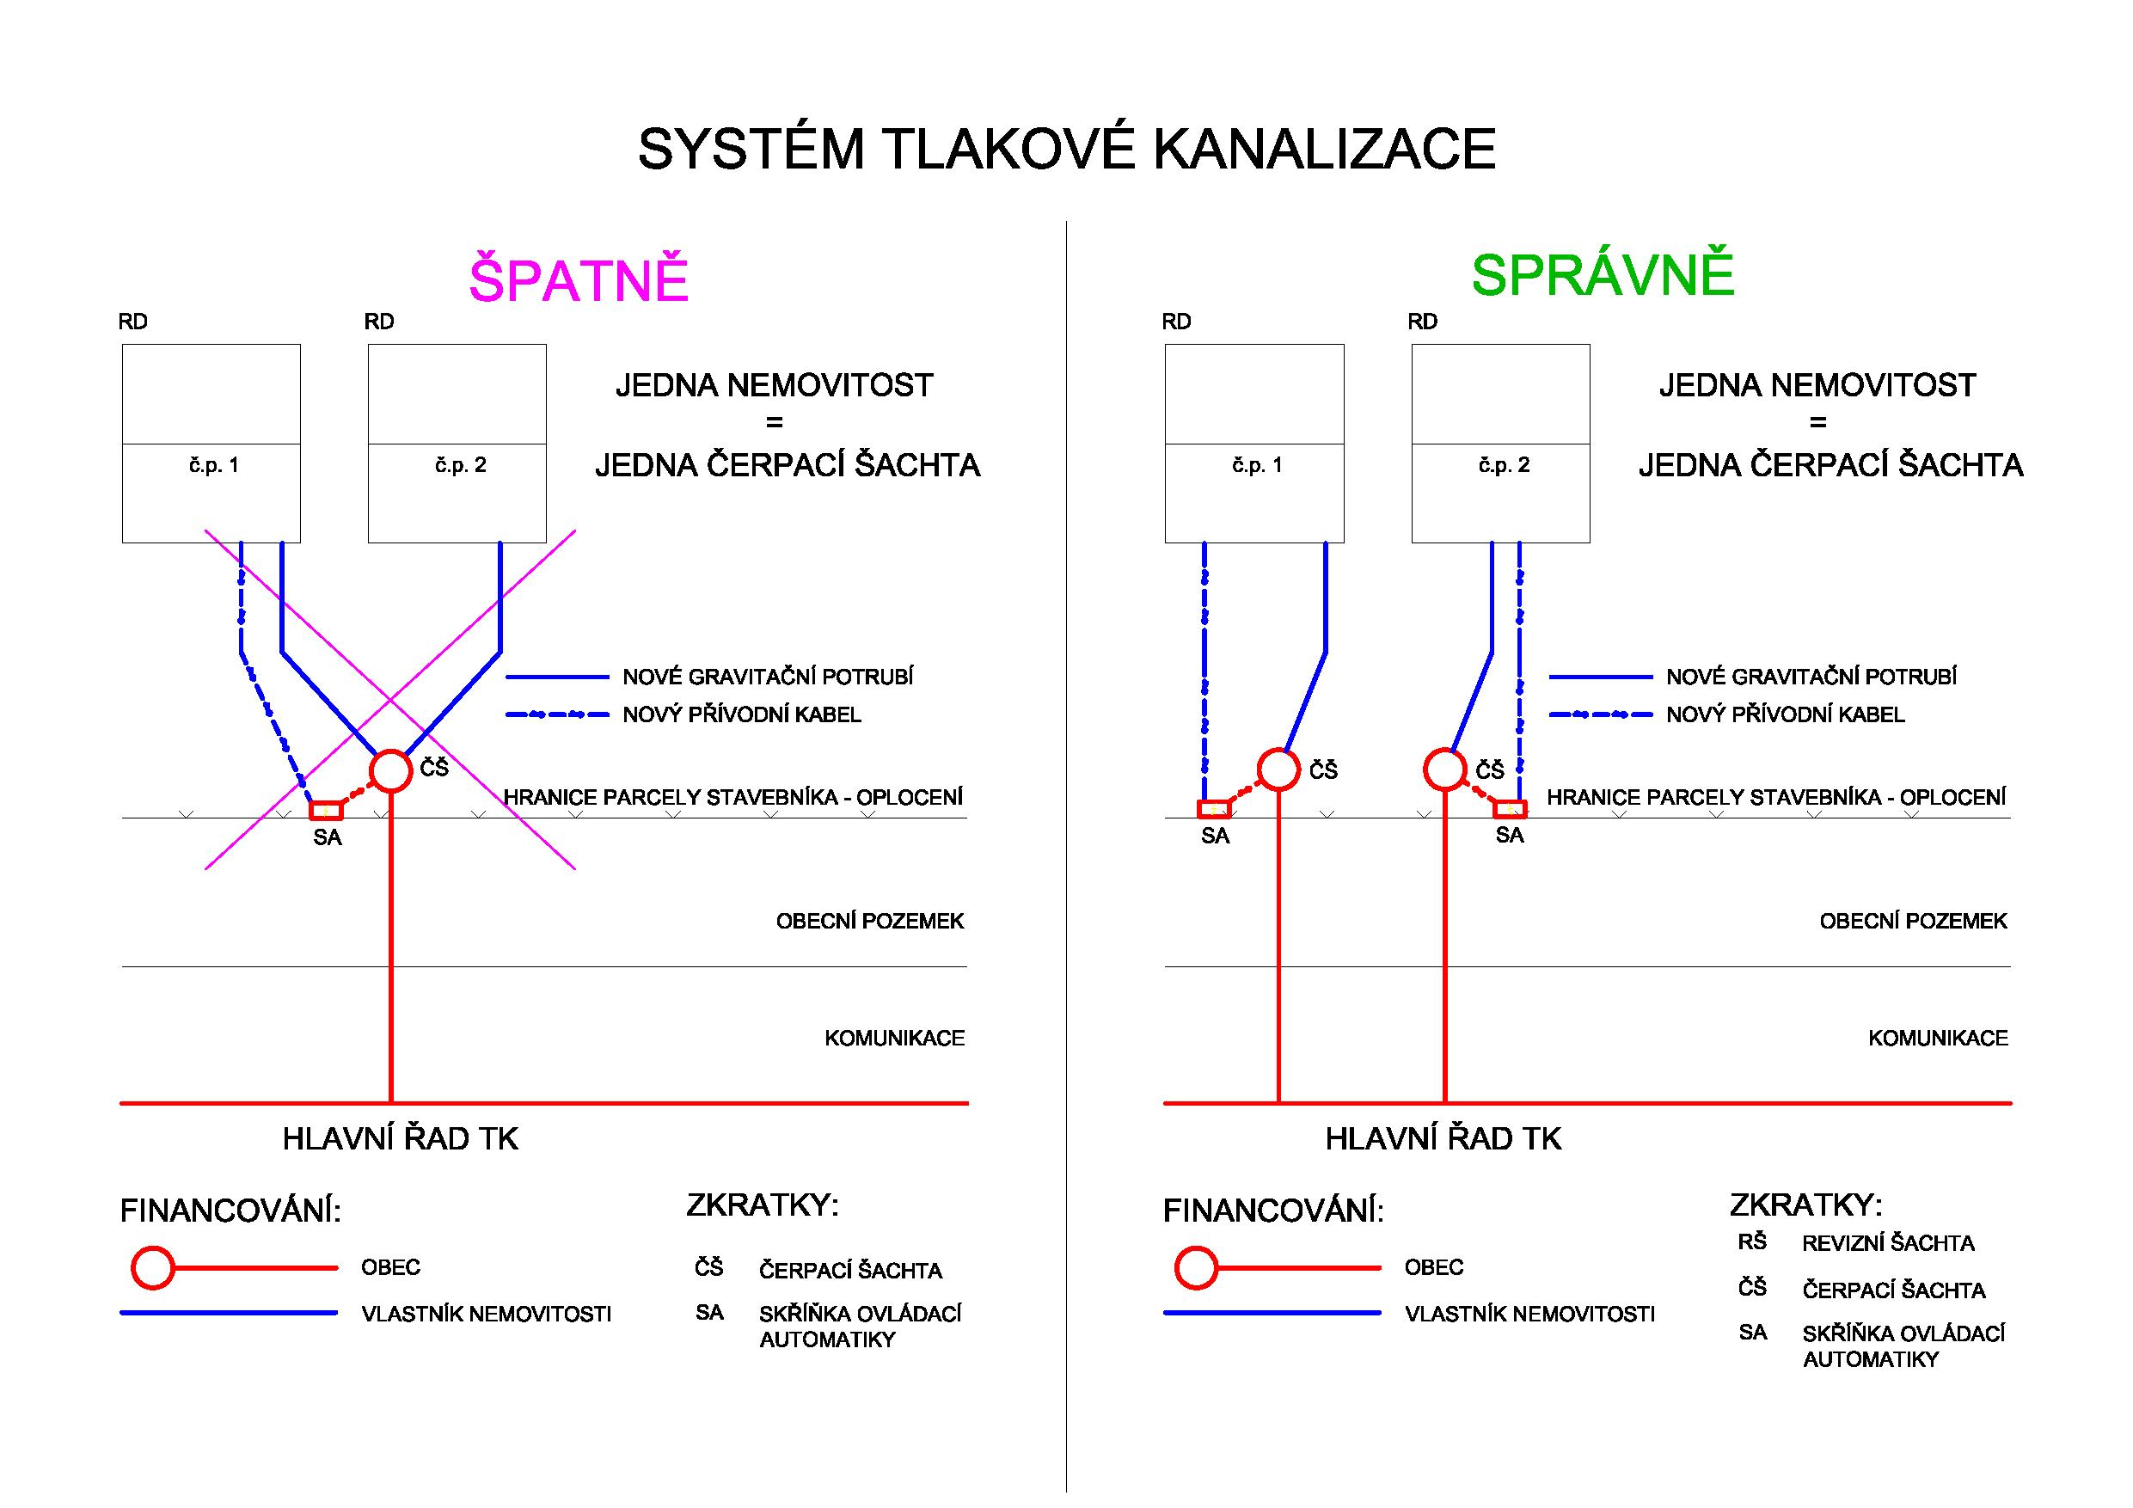

Slide 14
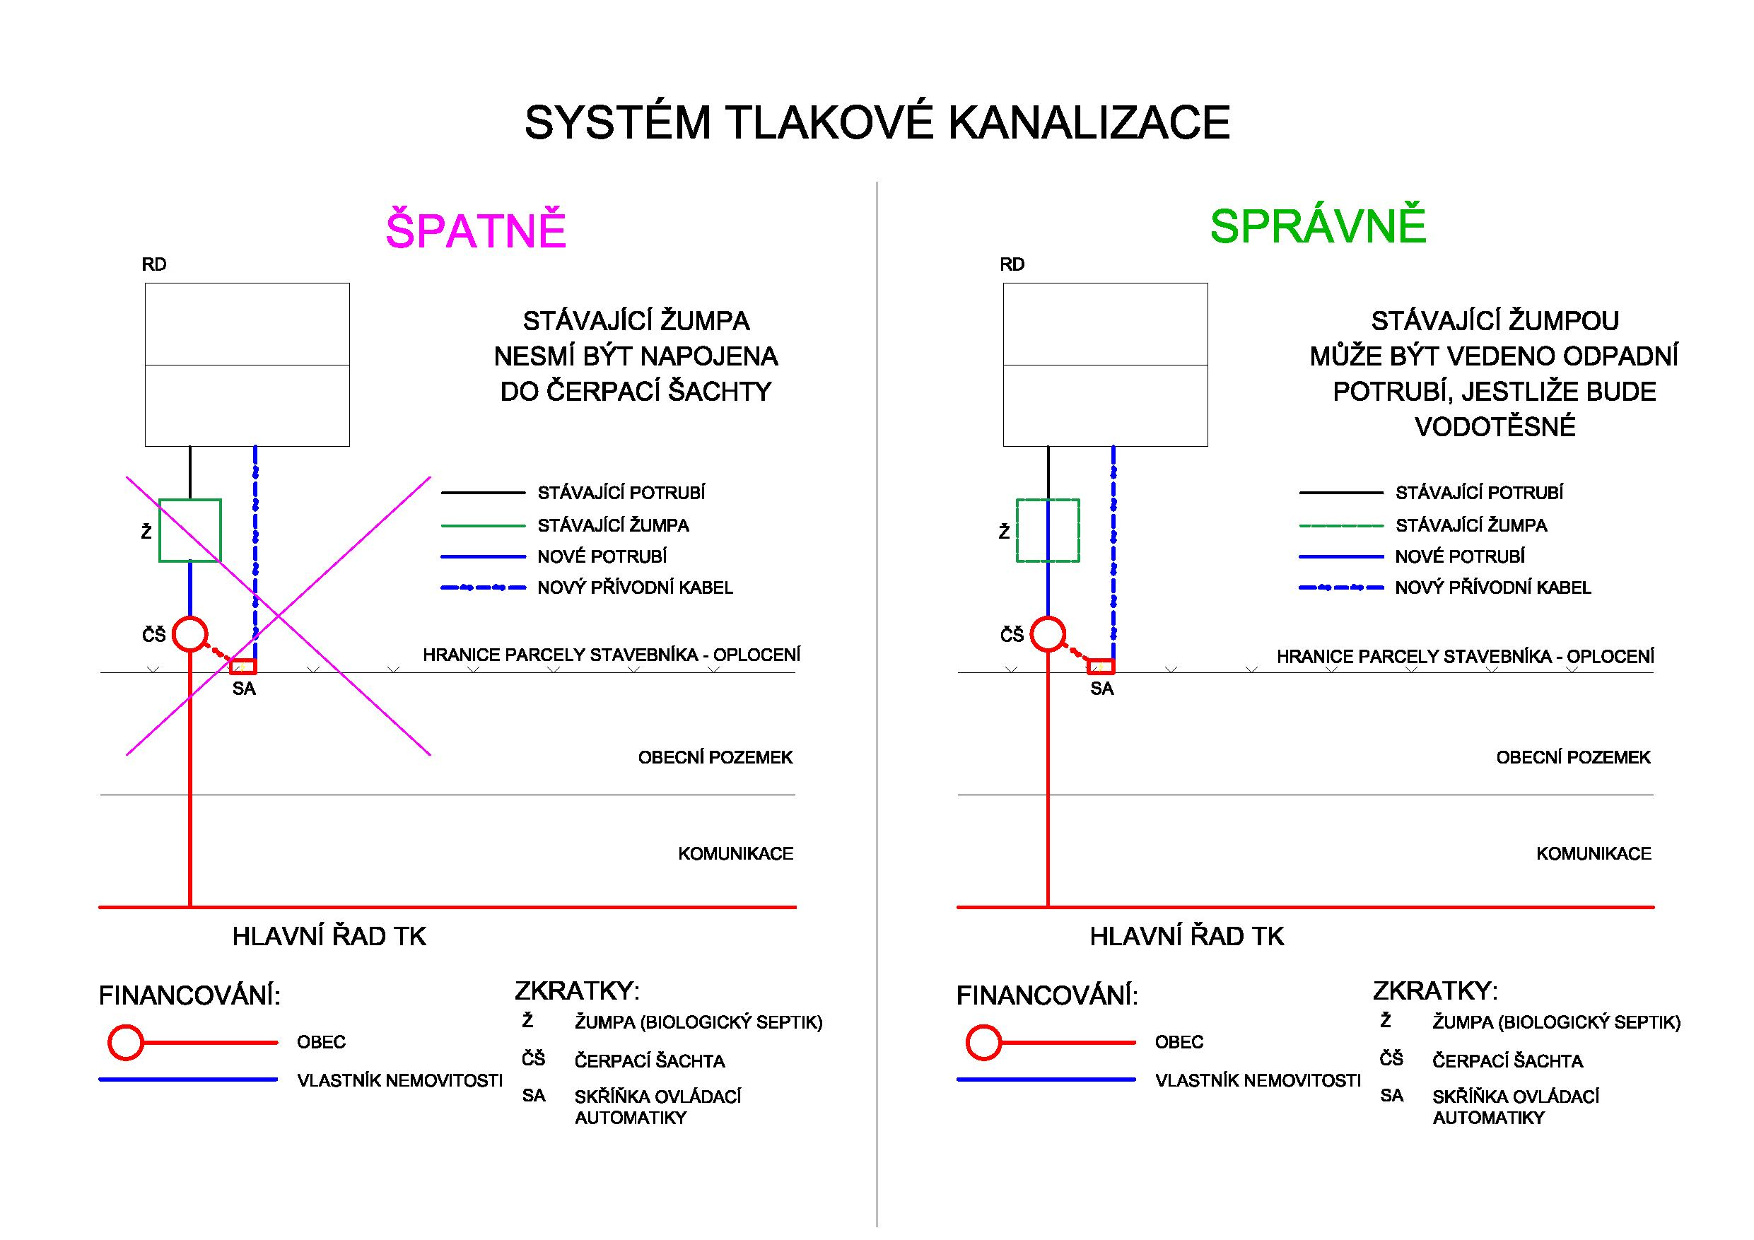

Slide 15
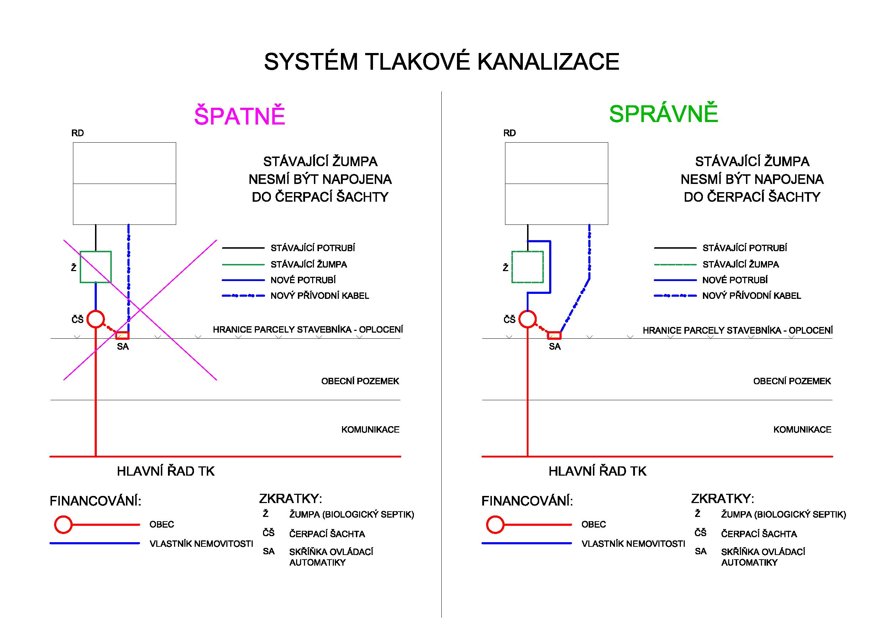

Slide 16
